Slide 1
실험설계 협업 시 가이드라인
1) 타겟(y1, y2, y3, y4..) 범위 및 확보 순서 파악
- wer 확보 후 unif 확보 실험 진행한다.. 등
- 일반적으로 UNIF는 Teaching, h/w 변경해서 fine tuning 하니까 wer, str을 선순위 타겟으로 잡는다.
2) Split 평가 시작하면 공정실무자들은 OFAT 방식 실험 진행할 것임
- OFAT(changing One Factor At a Time)
- 선택사항 1) OFAT 방식의 실험을 하지 말자고 설득한다 -→ 링크(설득방법+대안실험법 적음)
- 선택사항 2) 실무자들이 실험 계획 알아서 할 경우
- 인자간의 교호작용 떄문에 뭐가 y 값의 주 영향 인자인지 파악해야 함 → 링크(교호작용 없애는 실험 영역 추천)
데이터가 어느정도 쌓이면 인자 별 영향성 분석 해야함
- 교호작용 존재하는 데이터인경우 --> 의사결정나무

Slide 2
예측모델
다항회귀식을 만든다 -- > 여러방법 알아서 선택
다항회귀식의 타겟이 존재하는 parameter 영역 계산 - > lmfit

Slide 3
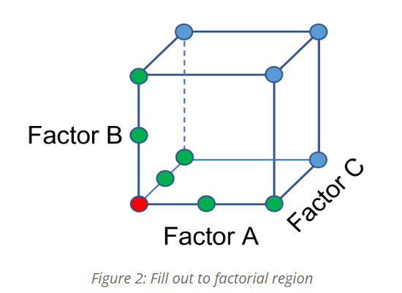
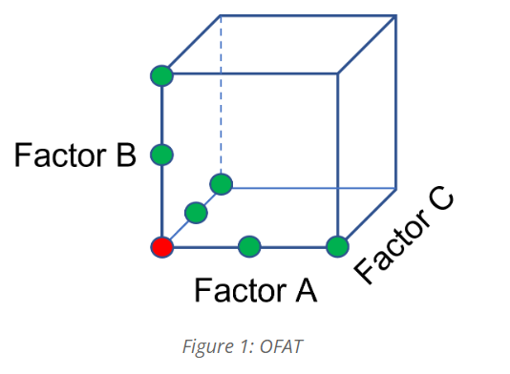
현재 실험영역(OFAT method)
추가 실험

